Slide 1
Сибирский Федеральный Университет
Институт торговли и сферы услуг
Кафедра технологии и организации общественного питания
Инновационная идея
Организация производства мороженого смузи из дикорастущего и культивируемого растительного сырья Красноярского края

Slide 2
Команда:
Исполнитель: Давыдов Д.С.,
гр.ИТ22-02БИТ ФГАОУ ВО СФУ
1 курс направления подготовки
19.03.04 – технология продукции и организация общественного питания
Руководитель: Первышина Г.Г.,
д.б.н., доцент, профессор кафедры ТООП ФГАОУ ВО СФУ

Slide 3
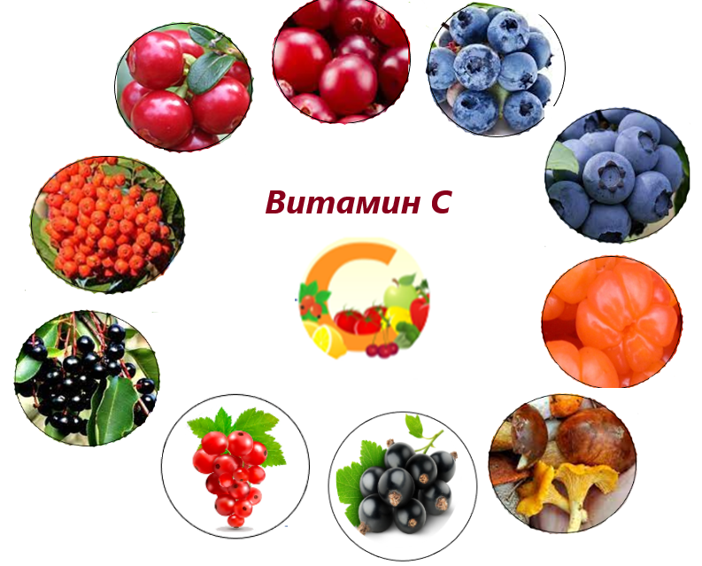
Проблемы, на решение которой направлена идея:
адаптация человека к условиям окружающей среды путем введения в рацион продуктов, с повышенным содержанием пищевых волокон, витаминов, микроэлементов веществ
использование натурального растительного сырья при производстве пищевых продуктов
создание системы рационального использования дикорастущего и культивируемого растительного сырья путем развития местного производства по их переработке
создание новых рабочих мест в депрессивных территория Красноярского края

Slide 4
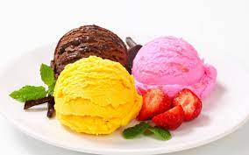
Основная идея проекта:
организация производства и реализации мороженого смузи на основе локального растительного сырья – инновационного продукта, обладающего высоким содержанием пищевых волокон, витаминов и минеральных веществ
Цель проекта:
разработать малоотходную технология производства мороженого смузи на основе дикорастущего и культивируемого растительного сырья Красноярского края
Задачи проекта:
- обосновать выбор дикорастущего плодово-ягодного сырья Красноярского края с целью расширения ассортимента и сырьевой базы пищевой промышленности;
- оценить состояние производства и потребления мороженого смузи, пути повышения их пищевой ценности и качества;
- изучить химический состав растительного сырья;
- разработать рецептуры и технологическую схему производства мороженого смузи с добавлением продуктов переработки региональных растительных ингредиентов, оценить их органолептические, физико-химические свойства, определить пищевую и биологическую ценность;
- разработать техническую документацию на новые виды мороженого-смузи, провести опытно-промышленную апробацию предложенных технологий;
- провести маркетинговые исследования и дать социально-экономическое обоснование целесообразности производства разработанных видов мороженого смузи с добавлением растительного сырья Красноярского края.

Slide 5
Результаты анализа рынка:
Конкуренты: бренд «Paleta» ООО Альфа-продукт, г.Новосибирск
Недостатки:
- в производстве не используется дикорастущее и культивируемое растительное сырье Красноярского края;
представлены в ограниченном количестве на территории г.Красноярска и Красноярского края;
высокая цена (138-148 рублей за упаковку)
Потребители: население Красноярского края

Slide 6
Актуальность и новизна проекта,
его конкурентные преимущества:
расширение базы используемого локального дикорастущего и культивируемого сырья с повышением качества питания населения Красноярского края: плоды, ягоды и травянистые растения как растительные сочные объекты с преобладанием воды в составе не имеют высокой энергетической ценности (100 г съедобной части дают всего 30–100 ккал, но являются источником биологически активных веществ, витаминов, макро- и микро- элементов, веществ специфического действия, различных пищевых волокон. Благодаря наличию перечисленных групп соединений дикорастущие улучшают пищеварение, сердечно-сосудистую деятельность, нервно-эмоциональное состояние человека;
использование современных технологий: технология “акустическая заморозка’’, при этом образующиеся при замораживании нано-кристаллы льда по размерам в 100 раз меньше, чем в обычном шокере. Это обеспечивает сохранность клеточной структуры продукта вследствии чего он имеет более насыщенный вкус и не теряет заданную форму;
решение социально-экономических проблем: высокий уровень безработицы среди населения, проживающего в районах края, объективно вынуждает население заниматься сбором дикоросов. Кроме того, значительный объем дикоросов через перекупщиков (в основном, частных лиц) в больших количествах вывозится за пределы края и далее реализуется на товарных рынках Новосибирска, Кемерово, Барнаула, а также в других регионах, не имеющих своих природных ресурсов.

Slide 7
Научный потенциал:
Объекты исследования :
- лекарственное травянистой сырье Красноярского края (получение сиропов на его основе);
- плодово-ягодное сырья Красноярского края (получение пюре);
- пектин
Методы и методики исследования:
В работе используются официальные и общепринятые методы исследования сырья и готовой продукции:
органолептическая оценка по ГОСТ 7636 и ГОСТ 7631;
микробиологическая безопасность сырья и продукции ГОСТ 26669, ТР/ТС 021/2011, VER 4.2.1847-04
содержание растворимых сухих веществ в соответствии с ГОСТ 28562-90;
долю общих сухих веществ и остаточной влаги в сырье и полученных образцах продуктов питания – в соответствии с ГОСТ 28561-90;
суммарное содержание органических кислот в соответствии с ГОСТ 6687.4-86 и 25555.0-82 (по яблочной кислоте);
количество моно- и дисахаров в соответствии с ГОСТ 8756.13-87;
содержание Р-активных соединений (антоцианов, флавонолов и катехинов) – с использованием спектрофотометра согласно методикам Вигорова и Трибунской;
количественное содержание β-каротина по ГОСТ 8756.22; 50
общее содержание пектиновых веществ в соответствии с ГОСТ 29059;
количество пищевых волокон (клетчатки) в соответствии с ГОСТ Р 54014-2010;
функциональную направленность по ГОСТ Р 52349- 2005 «Продукты пищевые функциональные», 55577-2013 «Продукты пищевые функциональные. Информация об отличительных признаках и эффективности»

Slide 8
В настоящее время апробированы:
Сахар-песок
Вода
Растительное сырье (побеги душицы, корень аира или лист березы)
- технологическая схема получения сиропов на основе травянистого растительного сырья Красноярского края:
Варка 1:1,1
Кипячение
Подготовка сырья
Порошок
Настаивание 2 ч
Гидромодуль 1:20
Измельчение
Охлаждение
Фильтрование
Остаток сырья
Смешивание
Лимонная кислота
Розлив

Slide 9
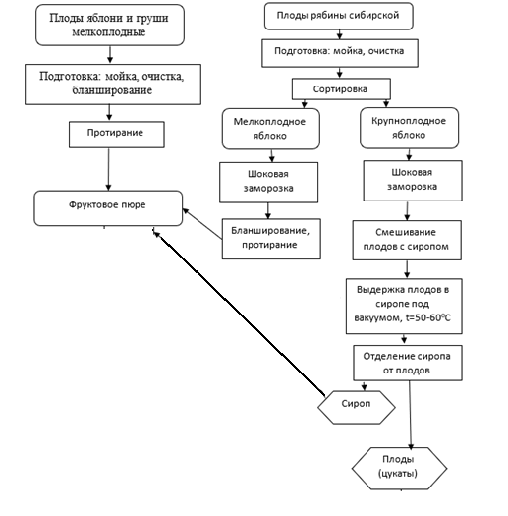
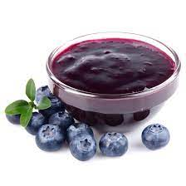
- технологическая схема получения пюре на основе плодово-ягодного растительного сырья Красноярского края:

Slide 10
Этапы реализации идеи (исследовательская часть):
1. Теоретический этап исследования
Анализ состояние научной проблемы
Постановка цели и задач
2. Экспериментально-аналитический этап
Подбор рецептур мороженого смузи на основе
культивируемого и дикорастущего сырья
Красноярского края
Оптимизация рецептурно-компонентных
решений и технологических
параметров производства
3. Практическая реализация
Разработка проекта технической
документации
Расчет экономической эффективности
Опытно-промышленная апробация
и внедрение полученных результатов

Slide 11
Этапы реализации идеи (коммерческая часть):
 | задача | дата начала
1 | Регистрация ООО | 02.01.2024
2 | Сертификация продукции | 03.01. 2024
3 | Подбор помещения | 04.01.2024
4 | Ремонт производственного помещения | 06.01.2024
5 | Поиск необходимого оборудования / партнёров сырья | 08.01.2024
6 | Закупка оборудования / необходимого инвентаря | 12.01.2024
7 | Разработка дизайна упаковки | 12.01.2024
8 | Подбор персонала / найм персонала | 14.01.2024
9 | Сертификация производства (Роспотребнадзор) | 16.01.2024
10 | Тестовый период (готовка пробной продукции с оборудованием) | 22.01.2024
11 | Составление коммерческого предложения | 25.01.2024
12 | Реализация продукции | 08.02.2024

Slide 12
Описание конкретного результата идеи:
мороженое смузи – продукт, который обогащен витаминами, микро- и макроэлементами, пищевыми волокнами и биологическим активными веществами, необходимыми для поддержания иммунитета населения Красноярского края. Поскольку мороженое смузи состоит из натуральных компонентов, он подходит для людей, которые придерживаются правильного питания и соблюдают здоровый образ жизни.
технологическая схема производства мороженого смузи на основе локального растительного сырья Красноярского края;
товар, который будет представлен на рынке “правильного питания”. Рынок продуктов питания является на сегодняшний день наиболее перспективным с точки зрения бизнеса, в том числе продукции для ЗОЖ-рынка. Проведенный опрос показал, что целевая аудитория - это категории ЗОЖ для семьи и ЗОЖ-приверженцы, которые занимают около 25-35% от общего числа покупателей.

Slide 13
Смета расходов по проекту:
-Ремонт производственного помещения - 100 тыс.руб
-Закупка необходимого инвентаря для готовки/функционирования производства - 60 тыс.руб
а) специальная одежда
б) приборы для готовки (тары для ягод,кастрюли, поварешки и т.д)
в) средства труда для организации производства (компьютер, принтер и т.п.)
-Разработка упаковки и логотипа ~ 20 тыс.руб
-прочие расходы (организационные расходы) ~ 20 тыс.руб
-покупка производственного оборудования - 550 тыс.руб – 60 тыс.руб
ИТОГО: 750 тыс.руб.

Slide 14
Смета расходов по проекту:
-Ремонт производственного помещения - 100 тыс.руб
-Закупка необходимого инвентаря для готовки/функционирования производства - 60 тыс.руб
а) специальная одежда
б) приборы для готовки (тары для ягод,кастрюли, поварешки и т.д)
в) средства труда для организации производства (компьютер, принтер и т.п.)
-Разработка упаковки и логотипа ~ 20 тыс.руб
-прочие расходы (организационные расходы) ~ 20 тыс.руб
-покупка производственного оборудования - 550 тыс.руб – 60 тыс.руб
ИТОГО: 750 тыс.руб.
Срок окупаемости: 9-12 месяцев,
Прибыль : до 730 тыс.руб.

Slide 15
Риски проекта:
Рост цен на сырье, из-за неурожайности локальных растительных ресурсов
Продукция с каждым днем наращивает обороты, что может привлекать пищевых компании с большим капиталом зайти в эту нишу (рост конкуренции)
Нет официального ГОСТа данной продукции. Рецептура является интеллектуальной собственностью, важно своевременно запатентовать.
4. Авария производственного оборудования

Slide 16
Необходимы дополнительные знания в области:
Маркетинговые исследования в области производства пищевой продукции
Стратегическое управление планированием производства пищевой продукции
Научные и практические основы получения продуктов повышенной пищевой ценности

Slide 17
Вывод:
Ценностными предложением является полезный натуральный быстрозамороженый продукт, который продвигается на B2B и B2C рынках. Данный продукт является универсальным, так как нацелен на укрепление иммунитета человека и на разнообразие горячих напитков. Очень полезен будет для спортсменов, пожилых людей, родителям с детьми, офисным работникам. На каждый сегмент доступно своё предложение по вкусовым характеристикам. Предполагается, что основными партнерами будут являться поставщики ягод (региональное производство), деревянных палочек и упаковочной емкости. Разовыми расходами будут являться закупка оборудования, спецодежды, тары и ремонт помещения. В ежемесячные расходы будут входить: закупка сырья, аренда, заработная плата работникам, реклама. Потоками доходов будет являться продажа готовой продукции в крупные сети магазинов, около 47% сбыта по 52 руб. за 1 ед. продукции (к примеру “Командор’’, “Магнит”, “Красный Яр” и т.д), фитнес-центры и спортзалы - около 38% сбыта по 65 руб. за 1 ед. продукции, а также продажа в другую розницу - 15% сбыта по 70 руб. за 1 ед.. Предусмотрена продажа продукции в институтах СФУ для студентов и сотрудников по цене 60 руб. за 1 ед. продукции.

